Slide 1
A Jó Állam mérhetősége

Slide 2
Névjegy
Dr. Kaiser Tamás PhD (politikatudományok), egyetemi docens
2016-intézetvezető (NKE ÁKK, Államelméleti és Kormányzástani Intézet)
2015-tudományos igazgató (Államkutatási és Fejlesztési Intézet)
2013-Nemzeti Közszolgálati Egyetem
1998-2013 Pannon Egyetem

Slide 3
A Jó Állam
Jó Állam fogalma (Magyary Zoltán Közigazgatás-fejlesztési Program, 11.0):
„Az állam attól tekinthető jónak, hogy az egyének, közösségek és vállalkozások igényeit a közjó érdekében és keretei között, a legmegfelelőbb módon szolgálja”.
„A közjó fogalma, hogy
az állam jogszerű és méltányos egyensúlyt teremt a számtalan érdek és igény között, e célból igényérvényesítést tesz lehetővé, és védelmet nyújt;
az állam kellő felelősséggel jár el az örökölt természeti és kulturális javak védelme, továbbörökítése érdekében;
az állam egyetlen önérdeke, hogy az előző két közjó elem érvényesítésére minden körülmények között és hatékonyan képes legyen, azaz megteremti a hatékony joguralmat, ennek részeként az intézményi működést, az egyéni és közösségi jogok tiszteletben tartását és számon kérhetőségét. ”

Slide 4
z Aktualitás: az állam szerepének újragondolása
A 2008-as pénzügyi és gazdasági válság után nem tartható a „kis, helyzetbe hozó” állam koncepciója, a New Public Management menedzserialista gyakorlata
A közjó absztrakt normarendszerének érvényesítése érdekében az államnak kell értékteremtő és értékvédő szerepet vállalnia (a Jó állam normatív felfogása, nálunk az Alaptörvény hatása)
A kormányzás elsődlegesen nemzeti szinten zajlik, amelynek alkotmányos-történeti, intézményi jogi kerete és közössége az állam
Az állam szerepét érintő viták újraéledése: milyen területeken erősödik az állam? Milyen eszközei vannak (jogszabály, egyedi döntés, közjogi szervezetszabályozó eszközök)
Oktatás, innováció, stratégiai iparágak, munkanélküliség, lakásügy, szociális-jóléti juttatások, indirekt állami befektetések
Migráció, terrorizmus, klímaváltozás

Slide 5
Változások a (jó) kormányzás gyakorlatában
Alapelvek
Társadalmi jól-lét (biztonság, életminőség, fenntarthatóság)
Hatékonyság (intézményi és adminisztratív kapacitások)
Bizalom (biztonság, átláthatóság, integritás)
Versenyképesség (rugalmasság, üzleti környezet, kreativitás)
Dilemmák
A közjó mércéje a közszolgáltatásokban
Közterhek elosztása
Új megközelítések
Neoweberi fordulat: szintézis a menedzserialista eszközökkel
A kormányzás állam-központú megközelítése (state-centric governance) vs. társadalom központú felfogás (network)
Állami kapacitások, képességek komplex mérhetősége (measuring state capacity)

Slide 6
A reformok irányai, koncepcionális keretei
Kiindulópont: az állam egyre komplexebb mivolta és a koordinációs probléma
Az állam (újbóli) visszavétele: autonómia és társadalmi beágyazottság
A közigazgatási reformok nemzetközi irányai:
A New Public Management anomáliáinak (fragmentáltság, szervezeti autonómia) kezelése
Központi irányítás (core executive) kapacitásainak megerősítése,
A külső-belső koordináció feltételeinek kialakítása
A „nehéz ügyek”(wicked issues) horizontális, integrált megközelítése
Koncepciók:
Összkormányzati kormányat: központ és koordináció
Meta-kormányzás: a kormányzás kormányzása („kerékagy-küllő”-modell, a befolyás és irányítás „puha” eszközei)
Állam-központú relácionista kormányzás: a kormányzás kormánya (a kormány és a közintézmények meghatározó szerepet töltenek be a kormányzás folyamatában, fontos a bizalom és a kapcsolatépítés)

Slide 7
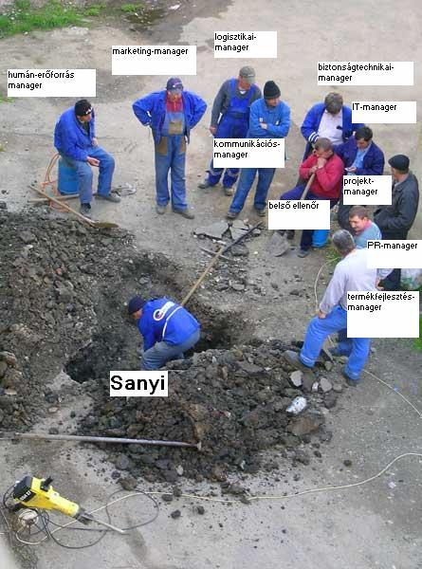

Slide 8
Fogalmi keretek: állami kapacitás, kormányzati képesség, mérhetőség
Francis Fukuyama (2013): What is governance?
A hatalmi ágak korlátozása mellett foglalkozni kell az állami kapacitásokkal és a végrehajtó hatalommal is
A kormányzás lényege a kormányzati képesség
Mindennek lényeges eleme a kormányzati teljesítménymérés multi-dimenziós megközelítése
Állami kapacitás:
Intézményi képességek a célok, közpolitikák végrehajtására (széleskörű, feladat- és közpolitika függő, többdimenziós)
Extraktív (adóztató), kikényszerítő, adminisztratív, infrastrukturális, fenntarthatósági
Kormányzati képesség: a hatalomgyakorlás instrumentális (cél-eszköz) dimenziója (kontextus-függő)
Mindezek alapján indokolt olyan többdimenziós mérési és értékelési rendszerek létrehozása, amelyek kiválasztott hatásterületeken visszacsatolást adnak a kormányzati hatékonyságról

Slide 9

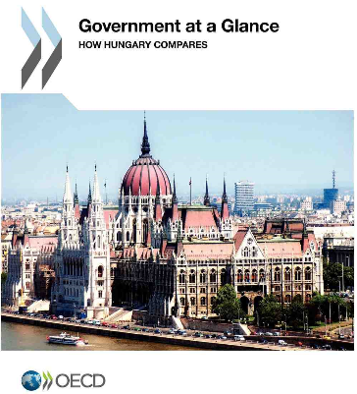

5

Slide 10
A kormányzás értékelésének modelljei
A nemzetközi szervezetek gyakorlata
Európai Bizottság, ENSZ, OECD, Világbank, IMD, WEF
Céljuk összehasonlítható adatok, idősorok, átlagok, trendek, rangsorok bemutatása, stratégiai adatbázisok építése (130 index és ország rangsor van)
Miért van szükség saját, nemzeti szintű kormányzati teljesítményértékelésekre?
A nemzetközi szervezetek adatokat közölnek, de nem adnak közvetlen értékelést, nem reagálnak a sajátos, ország-specifikus problémákra, kontextusokra, jelentéseik gyakran nem a legfrissebb adatokra épülnek
Példa: a skóciai Nemzeti Teljesítményértékelési Keretrendszer
Hierarchikus, többszintű struktúra, 50 nemzeti indikátor
„Irányítópult” (dashboard) funkció
Rövid távú periódusok eredményeinek változásait méri
A Nemzeti Közszolgálati Egyetem szerepvállalása és hozzájárulása
Államkutatási és Fejlesztési Intézet, Államreform Központ, Jó Állam Jelentés: az államreform folyamat tudományos, empirikus és elemző támogatása

Slide 11
A teljesítménymérés kontextusa
Alapvető kérdések:
Mérhető-e a kormányzás teljesítménye?
Mit jelent az indikátor/indikátorendszer fogalma?
Melyek az indikátorok létrehozásának alapvető eszközei és módszerei?
A kormányzás-indikátorok használata
Jelenleg mintegy 400 kormányzás-indikátort tartanak nyilván
Eltérő célok és elvárások az előállítók/megrendelők/felhasználók részéről
Legfontosabb szereplők:
Nemzetközi gazdasági, pénzügyi, fejlesztéspolitikai szervezetek (World Bank, OECD, European Commission)
Alapítványok, kutatóintézetek (Bertelsmann Foundation, Quality of Government)
Tanácsadó és emberi jogi szervezetek (Transparency International, Press Freedom Index)
Befektetők (IFC Doing Business Survey, International Country Risk Guide)

Slide 12
Mi az indikátor?
Olyan mutató, amely a komplex valóságról szóló információt leegyszerűsített formában közli
Jelzi a változást („magyarázó változó”) de nem alkalmas az okok feltárására
DE: az indikátor adott időpontban egyetlen számot jelent, azaz egy adott jelenség egy adott állapotához egy adott számot rendel!
Az indikátorok indikátorrendszerekbe épülnek
Célterület (általában komplex, multidimenzionális jelenség)
Dimenziók (alterületek)
Aldimenziók
Indikátorok

Slide 13
Indikátorok csoportosítása
Objektív (dokumentumok, jogszabályok, szerződések, szabványok) vs. Szubjektív (véleményfelmérés, közvéleménykutatás, többcsatornás adatfelvétel)
Egyedi indikátorok (a kormányzás egy specifikus aspektusát méri, input-output, hatékonyság, folyamat, elköteleződés)
Kulcsindikátorok, kiegészítő (rész) indikátorok
Kompozit (aggregát, képzett) indikátorok (nevezhetjük index-nek): könnyen értelmezhető, de nemzetközi összehasonlításra nem alkalmas
World Governance Indicators, Transparency International, WEF (The Global Competitiveness Report), IMD (World Competitiveness Yearbook)
DE: az indikátorrendszer egyes szegmensei egymástól tartalmilag függetlenek, így a változások kiegyenlítik egymást

Slide 14


Slide 15

A Jó Állam Jelentés felépítése
Hatásterületek és
munkacsoportok
BIZTONSÁG ÉS BIZALOM
FENNTARTHATÓSÁG
KÖZÖSSÉGI JÓLLÉT
STABILITÁS ÉS VERSENYKÉPESSÉG
DEMOKRÁCIA
HATÉKONY KÖZIGAZGATÁS
Jó állam
Hatásterületek
Dimenzió
Főindikátor
Dimenziók
Részindikátorok
Az indikátorrendszer legfőbb célja a kormányzati képességek mérése és értékelése.

Slide 16
A Jó Állam hatásterületei és dimenziói

Slide 17
A Jó Állam Mozaik
Dimenzió Hatásterület | 1 | 2 | 3 | 4 | 5
B. BIZTONSÁG ÉS BIZALOM A KORMÁNYZATBAN | + | ++ | + | ++ | +
K. KÖZÖSSÉGI JÓLLÉT | ++ | - | ++ | ++ | +
G. PÉNZÜGYI STABILITÁS ÉS GAZDASÁGI VERSENYKÉPESSÉG | ++ | - | - | + | -
F. FENNTARTHATÓSÁG | + | + | ++ | - | -
D. DEMOKRÁCIA | + | ++ | ++ | + | -
H. HATÉKONY KÖZIGAZGATÁS | + | + | - | ++ | nincs adat
Jelmagyarázat:
++ | ERŐSÖDÉS | + | OPTIMISTA VÁRAKOZÁS | - | FEJLESZTENDŐ

Slide 18
A Jó Állam hatásterületei és dimenziói
Jelmagyarázat:
ERŐSÖDÉS | FEJLESZTENDŐ
Notes:
.

Slide 19
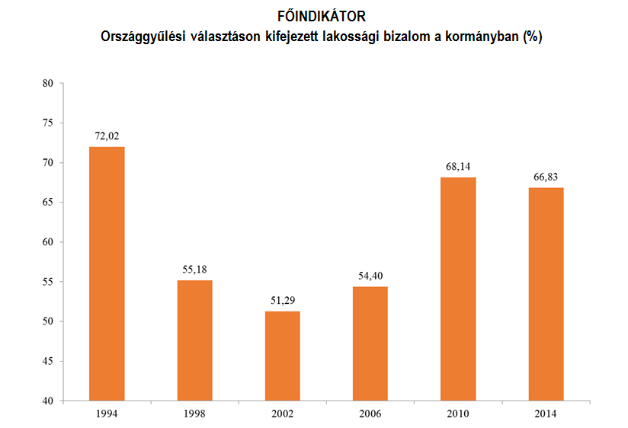
Biztonság és bizalom a kormányzatban
Kormányzati közbizalom és átláthatóság dimenzió -
Dimenzió | Indikátor neve | Indikátorhoz tartozó kulcsgondolat
Kormányzati közbizalom és átláthatóság | FŐINDIKÁTOR Országgyűlési választáson kifejezett lakossági bizalom a kormányban | 2010 óta jelentősen nőtt a kormány politikai stabilitása, ezáltal a kormányzati cselekvőképesség erősödött.
 | RÉSZINDIKÁTOR A NAIH jogellenességi megállapítással végződött adatnyilvánossági vizsgálatainak száma | A kormányzat átláthatóságát erősíti az adatnyilvánossági vizsgálatok számának 2012 óta történt növekedése.
 | RÉSZINDIKÁTOR Intézményi (önkéntes) részvételi adatok az ÁSZ korrupciós kockázat mérési rendszerében | A kormányzati szféra intézményei egyre nagyobb mértékben vállalják az átláthatóság objektív mérését, ami az integritás és a transzparencia erősödésére utal.
 | RÉSZINDIKÁTOR ÁSZ Korrupciós Kockázatokat Mérséklő Kontrollok Tényezője (KMKT) index | A költségvetési intézményrendszerben növekszik az antikorrupciós kontrollok száma.
 | RÉSZINDIKÁTOR Civil szervezetek állami támogatása | A civil szektor állami támogatásának növekedése a nyitottabb kormányzás felé mutat.

Slide 20
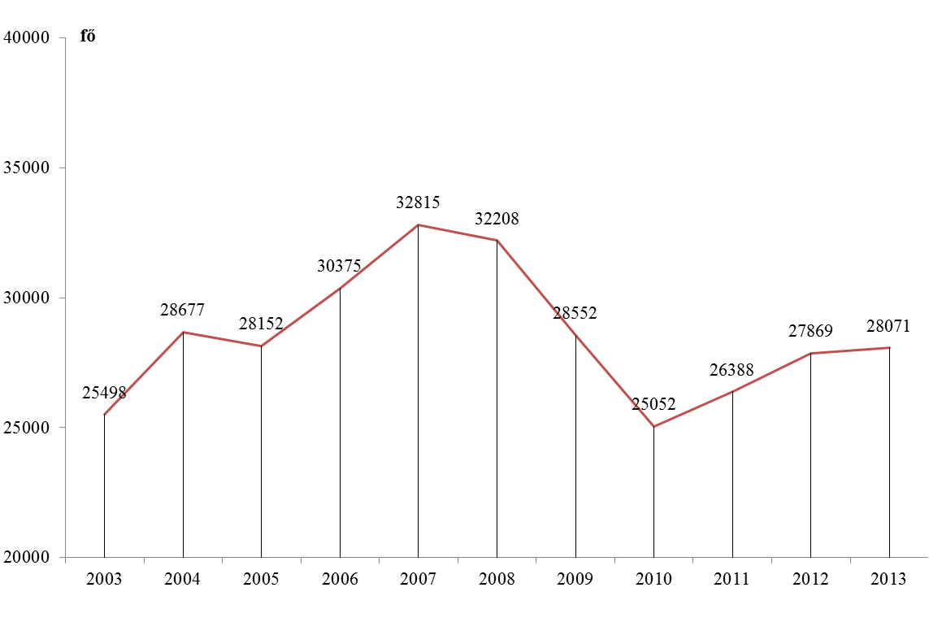
Demokrácia
Társadalmi párbeszéd dimenzió -
Dimenzió | Indikátor neve | Indikátorhoz tartozó kulcsgondolat
Társadalmi párbeszéd | Főindikátor Politikával, érdekképviselettel foglalkozó nonprofit szervezetek | A politikával és érdekképviselettel foglalkozó nonprofit szervezetek száma 2003-tól 2009-ig folyamatosan (kivétel a 2006. év) nőtt, ezt követően több mint ezerrel csökkent.
 | Részindikátor Politikával, érdekképviselettel foglalkozó nonprofit szervezetekben önkéntes munkát végzők | Az utóbbi négy évben folyamatosan nőtt a politikai, gazdasági, szakmai nonprofit érdekképviseleti szervek önkénteseinek a száma, s ezáltal az igény az állampolgárok részéről, hogy szabadidejük egy részét a társadalmi párbeszédben való aktív részvételre fordítsák.
 | Részindikátor Politikával, érdekképviselettel foglalkozó nonprofit szervezetek állami támogatása | A társadalmi párbeszéd biztosításához szükség van érdekképviseleti nonprofit szervezetekre, a kormány ezen szervezetek anyagi támogatásával hozzájárult a megfelelő keretek biztosításához az utóbbi években.
 | Részindikátor A helyi (megyei, fővárosi) önkormányzat döntéselőkészítő munkájában aktívan résztvevő nonprofit szervezetek | A helyi társadalmi párbeszéd alapjait jelentő, az önkormányzati döntés-előkészítésben résztvevő szervezetek száma egyértelmű növekvő tendenciája alapján megállapítható, hogy a társadalmi párbeszéd fejlődést mutat helyi szinten.
 | Részindikátor Egyenlő Bánásmód Hatósághoz beérkezett ügyek | Fontos kiemelni, hogy a Hatósághoz beérkezett panaszok száma 2013 és 2014 között jelentősen, több mint 48 százalékkal csökkent.
D.3.2. Politikával, érdekképviselettel foglalkozó nonprofit szervezetekben önkéntes munkát végzők

Slide 21
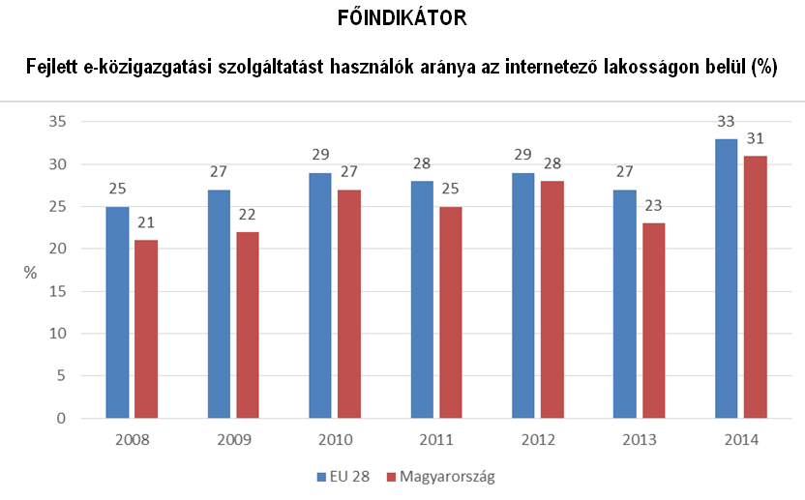
Hatékony közigazgatás
- Hozzáférhetőség dimenzió -
Dimenzió | Indikátor neve | Indikátorhoz tartozó kulcsgondolat
Hozzáférhetőség | FŐINDIKÁTOR Fejlett e-közigazgatási szolgáltatást használók aránya az internetező lakosságon belül | Részben a demográfiai folyamatokkal magyarázható kereslet oldali, részben az e-közigazgatási rendszerek fejlesztésének köszönhető kínálat oldali növekmény eredményeként a komplexebb e-ügyintézési szolgáltatások igénybe vétele pozitív tendenciát és az uniós átlaghoz való felzárkózást mutat.
 | RÉSZINDIKÁTOR Kormányablakban intézhető ügykörök száma | A kormányablakokban intézhető ügykörök számának folyamatos és egyre növekvő mértékű expanziója nem csupán mennyiségi, hanem minőségi fejlesztést is jelent az integrált kormányzati ügyfélkiszolgálás terén, ami elsősorban a 2014. évi okmányirodai integrációnak köszönhető.
 | RÉSZINDIKÁTOR Legközelebbi kormányablaktól mért átlagos közúti távolság | 2015 áprilisában az okmányirodák bázisán folyamatosan épülő második generációs kormányablakok megközelíthetőségének országos átlaga 25,8 km, amely jól tükrözi az induló – elsősorban megyeszékhelyre telepített – ügyfélszolgálatokhoz képest történt pozitív elmozdulást, és ezáltal az integrált közigazgatási ügyintézés még közelebb vitelét az állampolgárokhoz.
 | RÉSZINDIKÁTOR Ügyfélkapun keresztül feltöltött dokumentumok száma | Az Ügyfélkapu használata önmagában jelzi a fejlettebb e-közigazgatási szolgáltatások igénybevételét, hiszen olyan hatósági tranzakciókhoz szükséges, amelyben az ügyfélnek azonosítania kell magát. A demográfiai folyamatokon és a szolgáltatás-szint emelésén túlmenően a vállalkozásokkal szembeni e-ügyintézési kötelezettségek előírása is hozzájárult a pozitív tendenciához.
 | RÉSZINDIKÁTOR A NAV Ügyfél-tájékoztató és Ügyintézési Rendszerébe (ÜCC) érkezett sikeres ügyintézéssel záruló hívások száma | Az adóhatóság által működtetett telefonos ügyintézési csatorna igénybevétele a bevezetése óta folyamatosan növekedést mutat. Az adózók számára a hozzáférést bővítő lehetőség egyúttal a személyes ügyfélkiszolgálás közigazgatás oldali adminisztratív terheit is csökkenti.

Slide 22
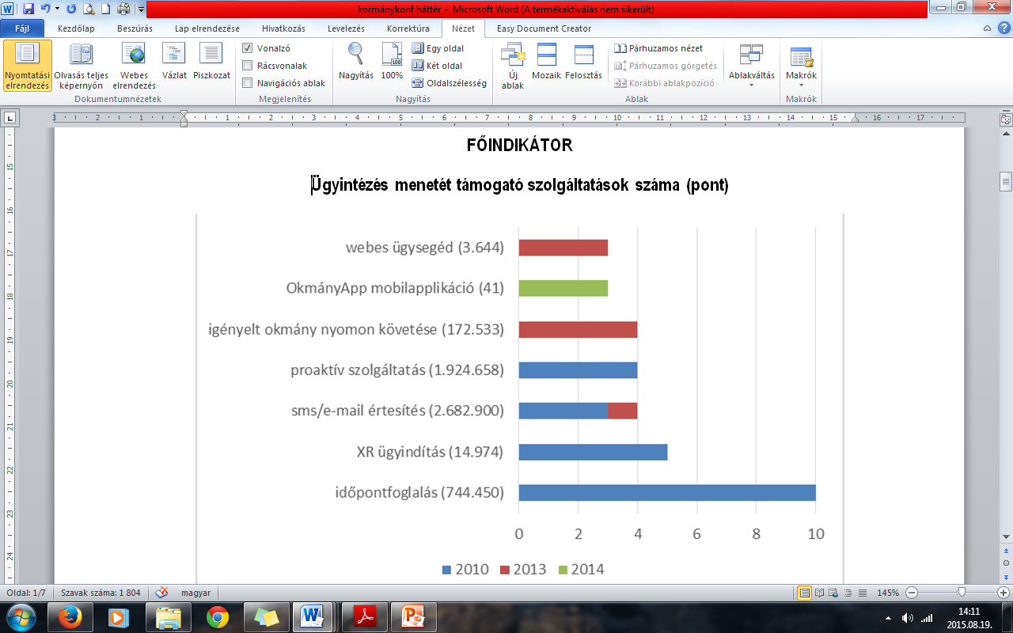
Hatékony közigazgatás
Ügyfélteher dimenzió -
Dimenzió | Indikátor neve | Indikátorhoz tartozó kulcsgondolat
Ügyfélteher | FŐINDIKÁTOR Ügyintézés menetét támogató szolgáltatások száma | Az ügyintézés menetét támogató ún. kényelmi szolgáltatások már nem csupán az alapszolgáltatások hagyományos ügyintézési lehetőségeit szélesítik ki az elektronikus csatornával, hanem kifejezetten proaktív szemléletben az ügyfelek ügyintézéssel kapcsolatos terheinek a csökkentését célozzák. Az indikátor szerint a 10 leggyakoribb okmányirodai ügytípusra vetítve a jelenleg elérhető 7 szolgáltatás 2010-ben 22, 2013-ban 30, 2014-ben 33 pontot ért el.
 | RÉSZINDIKÁTOR Lakosságra háruló adminisztratív teher mértéke | Az Egyszerűsítési Program által célzott érdemi deregulációt megelőzően az összes (éves) ügyszámra kumuláltan a 44 eljárás szabályozásból fakadó költségterhe ügyfél oldalon 51 413 millió Ft-ot és 2 465 370 napot tett ki, amely 44 917 millió Ft-ra és 2 172 898 napra csökkent, ezáltal 12,6% illetve 11,9% adminisztratív tehercsökkenést eredményezett.
 | RÉSZINDIKÁTOR Ügyfelek által leggyakrabban fizetendő szolgáltatási díjak és illetékek | Az illetékek és szolgáltatási díjak terén az ügyfelek költségei nem növekedtek számottevően az elmúlt 5 évben. Ha az összegeket a szolgáltatásokra érvényes fogyasztóiár-indexszel korrigáljuk, akkor látható, hogy azok a fiktív reálérték alatt maradtak.
 | RÉSZINDIKÁTOR Állampolgárok ügyintézésre fordított ideje | Az ügyfelek adminisztratív terheinek költségmodell szerinti szakértői becslését jól kiegészítik azon szubjektív felmérések, amelyek az ügyintézésre fordított időmennyiség percepcióját mérik. Bár az Időmérleg felmérés tág kategóriát alkalmaz az ügyintézést illetően, de 10 év távlatában szignifikánsnak tekinthető az elmozdulás a több időráfordítás irányába.
 | RÉSZINDIKÁTOR Személyi jövedelemadó egyszerűsített bevallásának aránya | Az ügyfelek adminisztratív terheinek tényleges csökkenését trendszerűen bizonyító eredményindikátor mögött jól kitapintható az a közigazgatási szándék, hogy akár az igazgatási oldal terheinek növelése mellett is „átvállal” az állam feladatterhet az ügyfelektől.

Slide 23
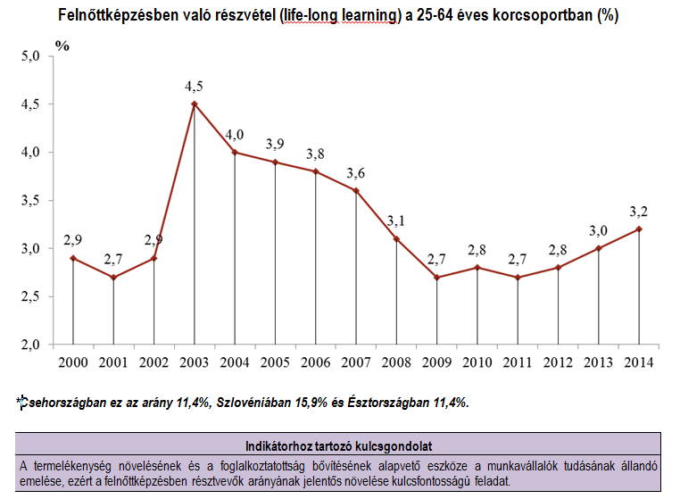
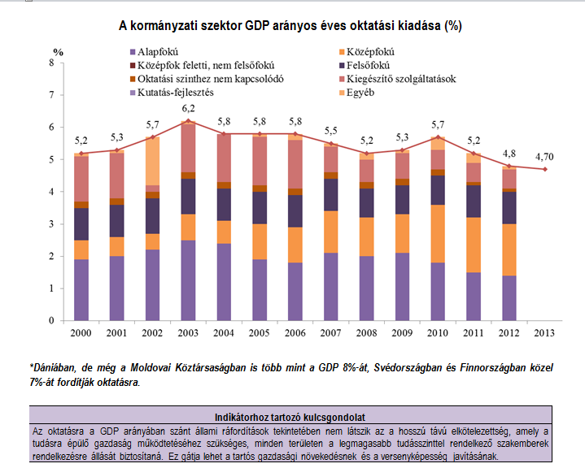

Határozott fejlesztési igényt mutató terület
- A Jó Állam Jelentés 2015 oktatási mutatói a különböző hatásterületeken-
G.3. Beruházás és humán tőke
G.3.3 a kormányzati szektor GDP arányos éves oktatási kiadása
G.4. Innováció
G.4.4 műszaki és természettudományi végzettséget szerzettek száma (fő)
G.5. Termelékenység és hatékonyság
G.5.4 felnőttképzésben való részvétel (life-long learning) a 25-64 éves korcsoportban (%)
K.3. Egészségügyi és szociális védőháló
K.3.4 Bölcsődei férőhelyek száma, db
K.4. Foglalkoztatottság és oktatás
K.4.3 Korai iskola elhagyók aránya, %
K.4.4 Felsőfokú végzettségű fiatalok aránya, %
K.4.5 PISA felmérés eredménye, %
F.5. Társadalom
F.5.2 Oktatási kiadások a GDP arányában
H.4. Felkészültésg
H.4.1 Közszolgálati továbbképzési rendszerben tanuló tisztviselők számára biztosított tanórák száma (óra)
H.4.2 Felsőfokú végzettségűek aránya a közigazgatásban (%)
H.4.3 Tudományos fokozattal rendelkező minisztériumi tisztviselők aránya (%)

Slide 24
Következtetések
A Jó Állam és a minőségi (jó) kormányzás
Aktív, cselekvőképes, értékvédő és értékteremtő szerepfelfogás, állam-központú kormányzás, amelynek alapja a társadalmi bizalom
Cél-értékeket és eszközöket megfogalmazó, kormányzás-intenzív Alaptörvény
Megnövelt felelősség, hatékonyság és szervezettség: megvalósításához erős intézményi és adminisztratív kapacitásokra, kormányzati képességekre, azok folyamatos értékelésére és felülvizsgálatára van szükség
Államreform és kormányzati teljesítmény mérés
A sikeres, önreflexióra képes államreform eszköze az érték-alapú, tudományosan megalapozott, tényalapú mérés és értékelés
Autonóm értékelési rendszer, folyamatos visszacsatolás

Slide 25
Köszönöm megtisztelő figyelmüket!
Kaiser.Tamas@uni-nke.hu

